Slide 1

Библиотека OpenCV
Архитектура и возможности
Кирилл Корняков, Itseez
Апрель 2013

Slide 2
Содержание
Общая информация
Архитектура и возможности
Ключевые концепции
Заключение

Slide 3

OpenCV
Open-source Computer Vision Library
Более тысячи алгоритмов и функций компьютерного зрения
Кросс-платформенность
Производительность
Либеральная BSD лицензия

Slide 4
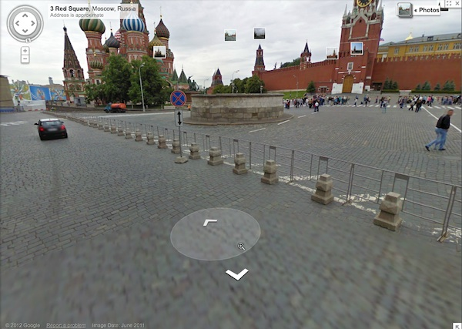
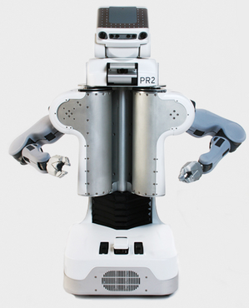

Примеры использования
Панорамы улиц в картах Google (+ другие продукты)
Система зрения робота PR2 компании Willow Garage
Роботы для исследования поверхности Марса (проект NASA)
Контроль качества монет (Центробанк Китая)

Slide 5
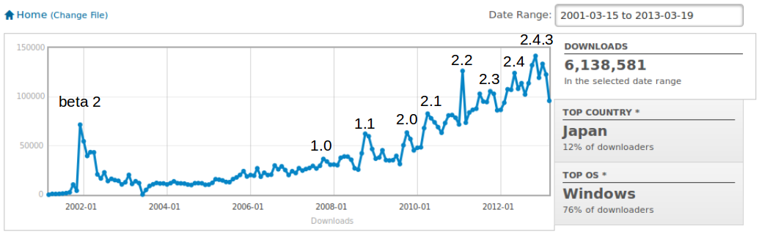
История
Willow
Garage
Intel
NVIDIA
Используется во всем мире
Применяется в академии и индустрии
Разрабатывается профессионально,
при участии сообщества

Slide 6
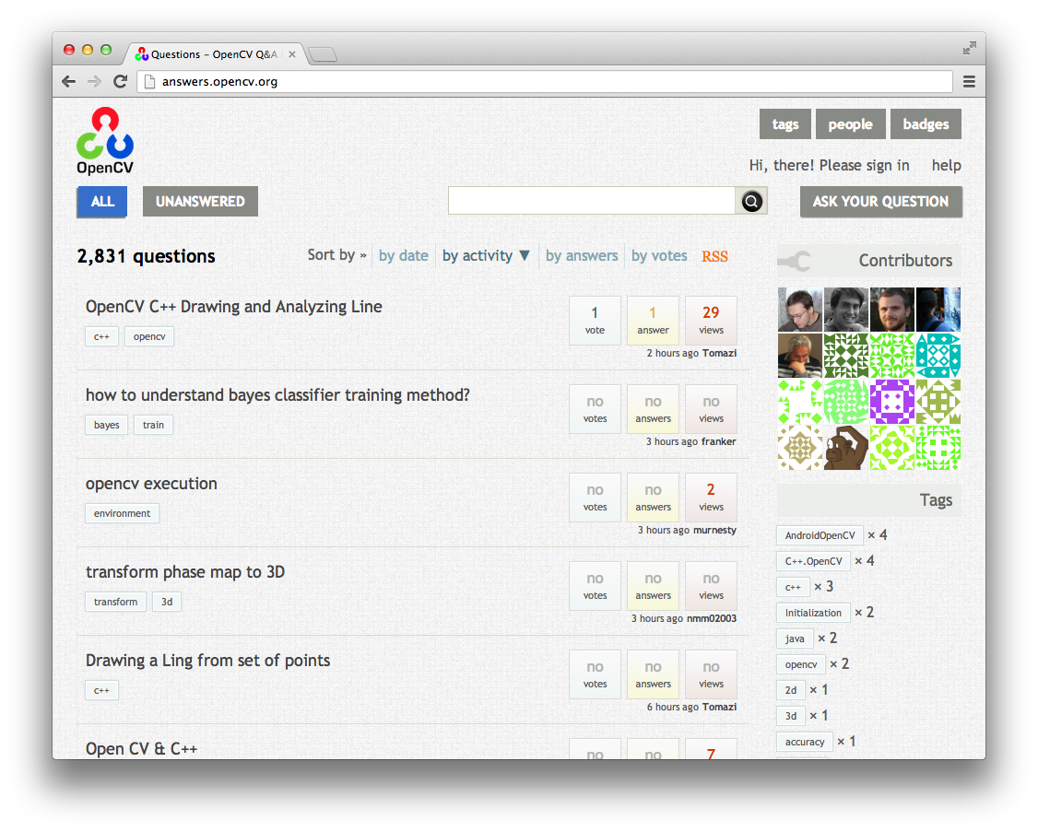
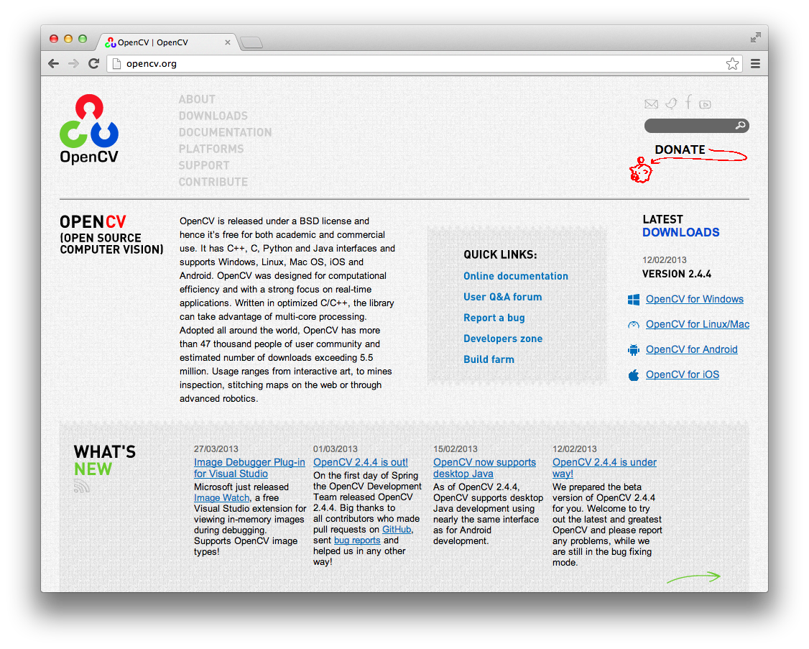
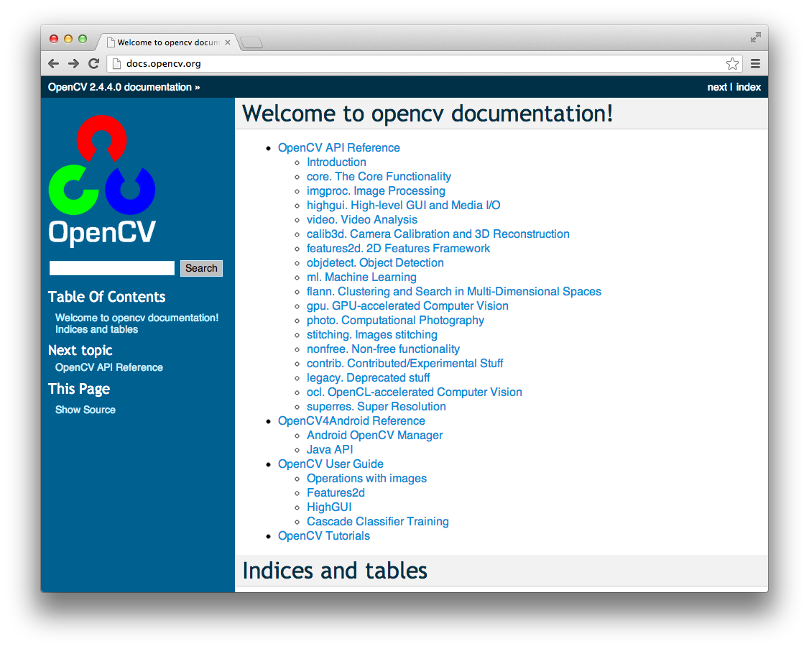
Информационные ресурсы

Slide 7
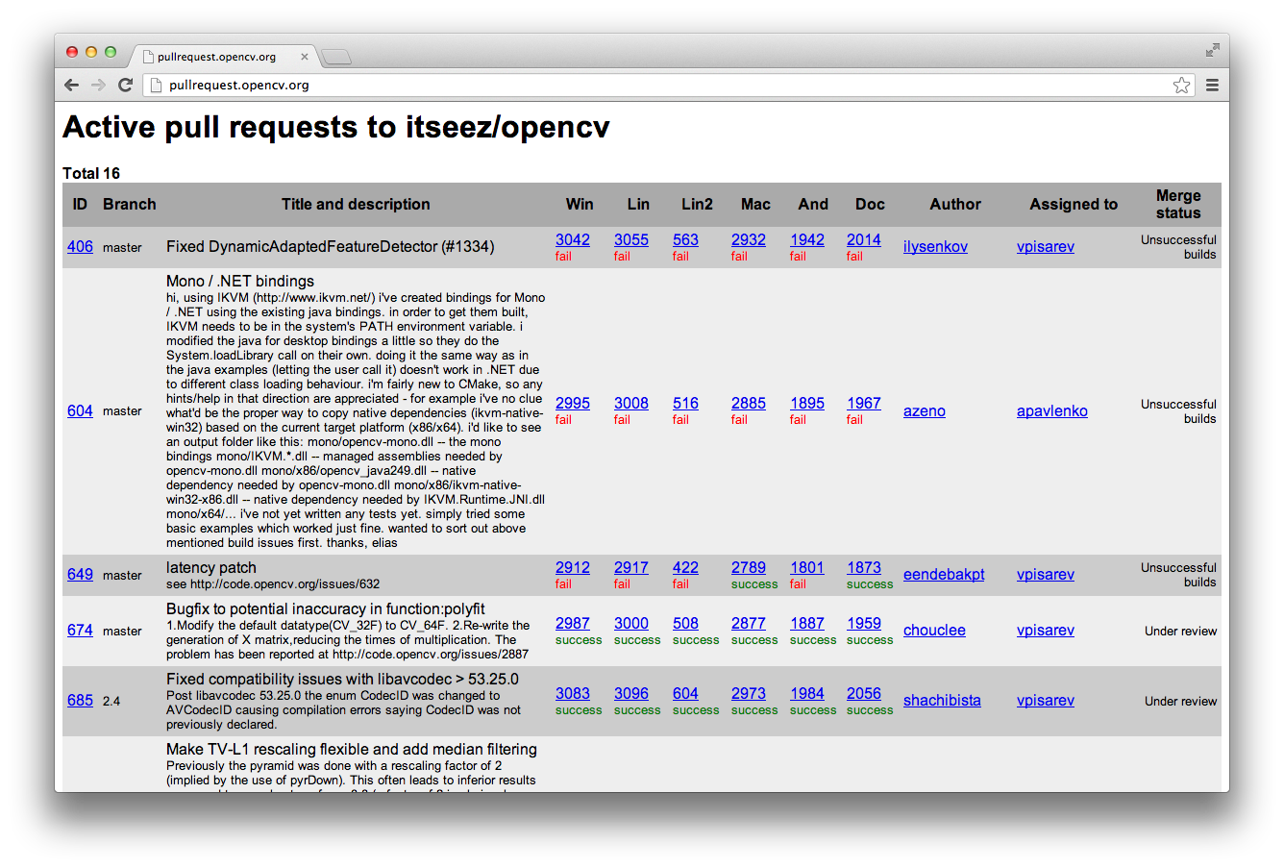
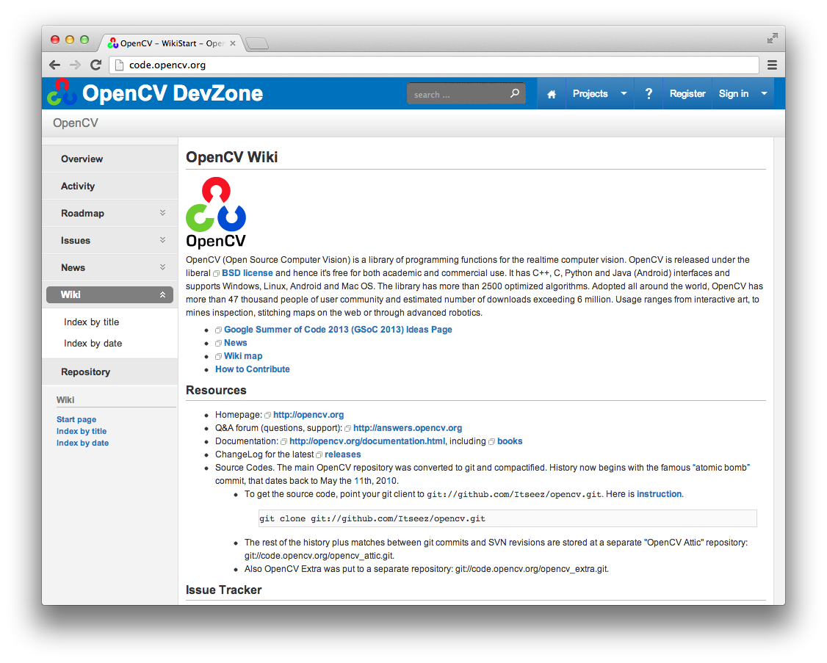
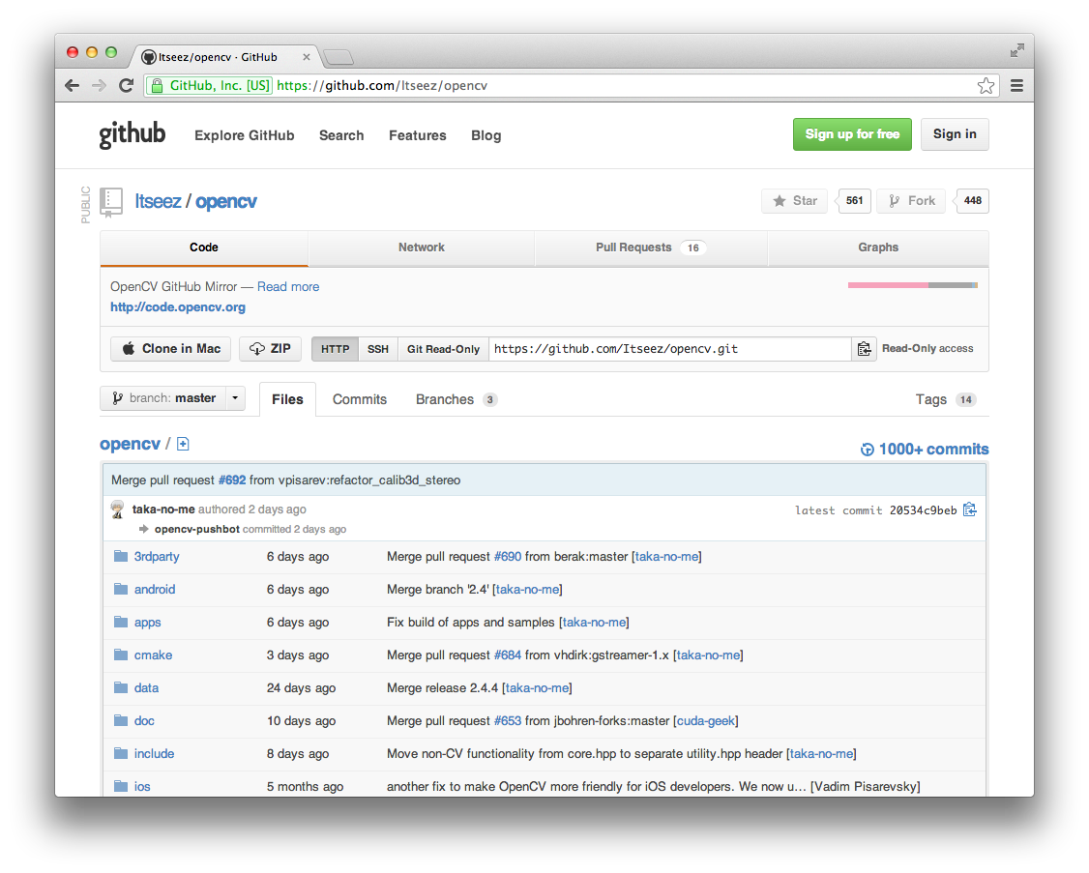
Инфраструктура разработки

Slide 8
Содержание
Общая информация
Архитектура и возможности
Ключевые концепции
Заключение

Slide 9
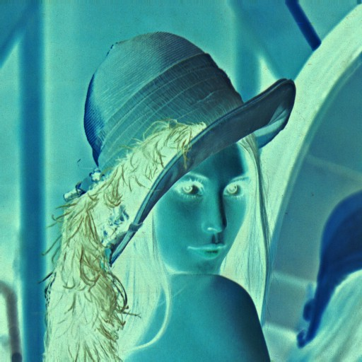
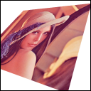
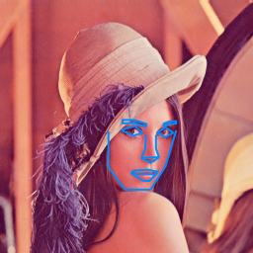
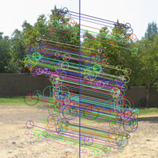

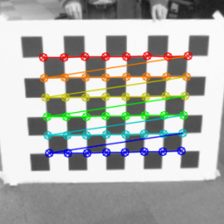
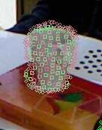
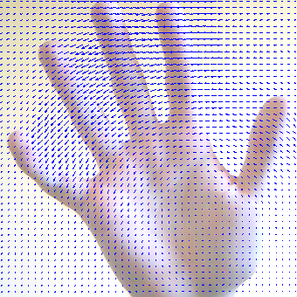

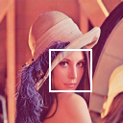
Функциональность
Обработка изображений
Фильтрация
Трансформации
Ребра, контурный анализ
Сопоставление с помощью особых точек
Сегментация
Видео, Стерео, 3D
Калибрация камер
Вычисление положения в пространстве
Оптический поток
Построение карты глубины
Нахождение объектов

Slide 10
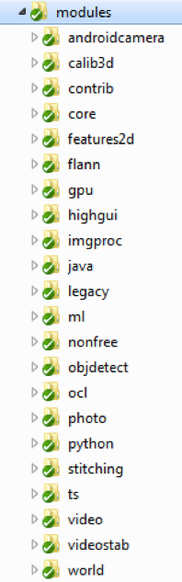
Модули
Алгоритмические модули
core, imgproc, calib3d, video, ml, objdetect, features2d
photo, stitching, videostab, superres
contrib, legacy, nonfree, flann
GPU модули
gpu, ocl
Инфраструктурные модули
highgui, world
python, java
androidcamera, ts

Slide 11
OpenCV в приложениях
OpenCV – базовая, в основном низкоуровневая библиотека.
Предоставляет строительные блоки, кирпичики для приложений.
Типичное CV приложение
imgproc,
features2d
highgui
imgproc
imgproc, objdetect
Захват изображений
Пред. обработка
Извлечение особенностей
Детектирование объектов, сегментация
Распознавание, регистрация, вычисление положения в 3D, 3D реконструкция, анализ движения
Принятие решений
ml?
calib3d, contrib, video,
stitching, videostab, ml

Slide 12
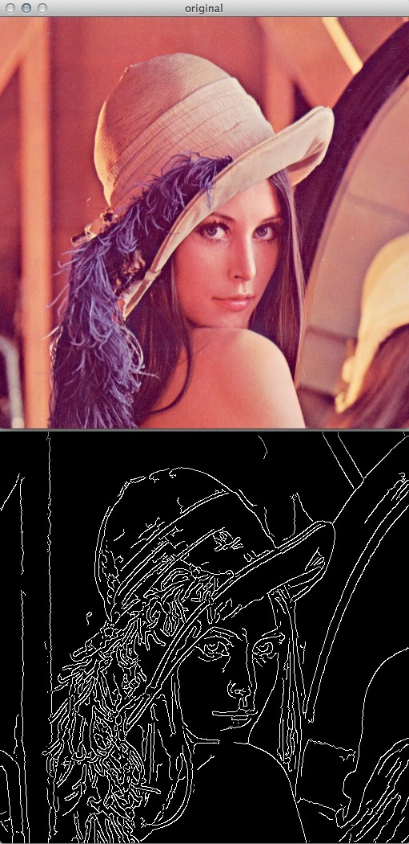
Пример программы
#include "opencv2/opencv.hpp"
using namespace cv;
int main(int argc, char** argv)
{
Mat img, gray;
img = imread(argv[1], 1);
imshow("original", img);
cvtColor(img, gray, COLOR_BGR2GRAY);
GaussianBlur(gray, gray, Size(7, 7), 1.5);
Canny(gray, gray, 0, 50);
imshow("edges", gray);
waitKey();
return 0;
}
Как скомпилировать и запустить эту программу?
Информация имеется в уроках на сайте с документацией.

Slide 13

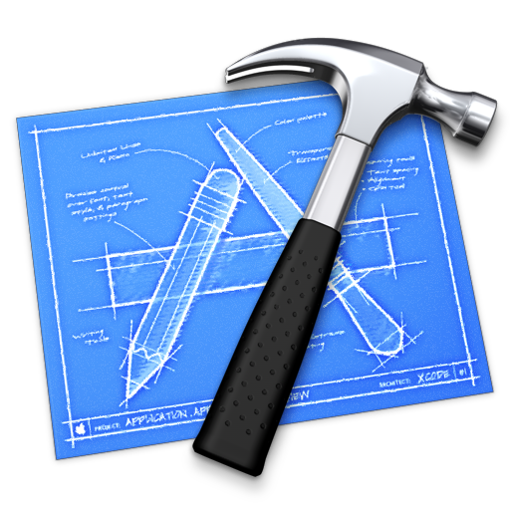



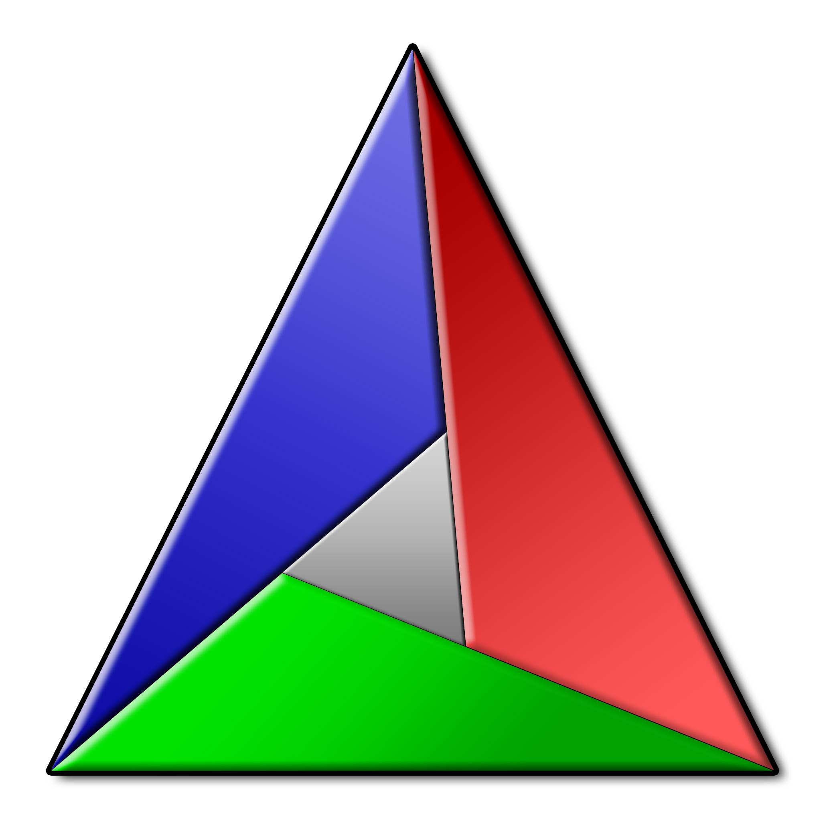
Разработка с OpenCV
Нужны компилятор и IDE для C/C++
Visual Studio
Xcode
Eclipse + CDT
QtCreator
GCC + make (Linux)
По возможности, не используйте MinGW, Borland C++, Sun Studio и разные экзотические компиляторы.
А также CMake (необязателен, но желателен)

Slide 14
OpenCV Environment
Your application
Bindings
Python
Java
C
OpenCV
Library
cv::parallel_for_
Dependencies:
Eigen, IPP, JPEG, PNG, Jasper, multimedia
Threading API
Concurrency
GCD
TBB
Operating System
Windows
Linux
MacOSX
iOS
Android
WinRT
Hardware
GPU
x86, x64
ARM
MIPS
AccelerationAPI
CUDA
OpenCL
SSE, AVX
NEON

Slide 15
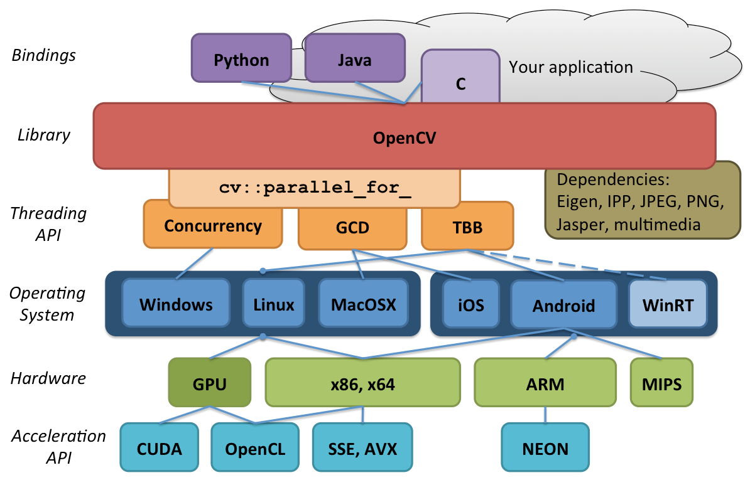
Плюсы использования OpenCV
Переносимость
  Кросс-платформенные приложения
  Простота разработки и отладки
Производительность
  Автоматическая акселерация
  Корректность

Slide 16
Параллелизация
История: OpenMP, TBB
Native back-ends: GCD, Concurrency
cv::parallel_for_
  TBB, Concurrency, GCD, C= (c stripes)
cv::mutex
OpenCV is fully re-enterable.

Slide 17
Содержание
Общая информация
Архитектура и возможности
Ключевые концепции
Заключение

Slide 18
cv::Mat
cv::Mat
Размеры, step
Счетчик ссылок
Указатель на данные
Image data
RGBRGBRGBRGBRGBRGBRGBRGBRGBRGB******
RGBRGBRGBRGBRGBRGBRGBRGBRGBRGB******
RGBRGBRGBRGBRGBRGBRGBRGBRGBRGB******
RGBRGBRGBRGBRGBRGBRGBRGBRGBRGB******
RGBRGBRGBRGBRGBRGBRGBRGBRGBRGB******
RGBRGBRGBRGBRGBRGBRGBRGBRGBRGB******
RGBRGBRGBRGBRGBRGBRGBRGBRGBRGB******
RGBRGBRGBRGBRGBRGBRGBRGBRGBRGB******
RGBRGBRGBRGBRGBRGBRGBRGBRGBRGB******
RGBRGBRGBRGBRGBRGBRGBRGBRGBRGB******
RGBRGBRGBRGBRGBRGBRGBRGBRGBRGB******
cv::Mat
Размеры, step
Счетчик ссылок
Указатель на данные
cv::Mat
Размеры ROI, step
Счетчик ссылок
Указатель на данные
Memory layout
RGBRGBRGBRGB******************RGBRGBRGBRGB**********************…

Slide 19
Работа с матрицами
Mat M(480, 640, CV_8UC1); // Создаем полутоновую VGA картинку
Rect roi(100, 200, 20, 20); // Определяем ROI
Mat subM = M(roi); // “выделяем” ROI в отдельную
// матрицу без копирования
subM.at<uchar>(0,1) = 255; // изменяем пиксель в ROI
// и в исходном изображении
Mat_<Vec3b>::iterator it = subM.begin<Vec3b>(),
itEnd = subM.end<Vec3b>();
// оцениваем “резкость” в выбранном ROI,
// например для реализации автофокуса
float contrast = 0.f;
for(; it != itEnd; ++it) {
uchar* ptr = &(*it);
int dx = ptr[1] – ptr[-1],
dy = ptr[subM.step] – ptr[-subM.step];
contrast += sqrtf((float)(dx*dx + dy*dy));
}

Slide 20
cv::Mat и std::vector
std::vector<Point3f>
XYZXYZXYZXYZXYZXYZXYZXYZXYZXYZXYZXYZXYZXYZ
Массив из N точек
cv::Mat
Размеры, step
Счетчик ссылок (отсутствует)
Указатель на данные
cv::Mat
XYZ
XYZ
XYZ
…
XYZ
Nx1, 3-канальное изображение

Slide 21
Ключевые концепции
cv::Mat – базовый тип
cv::Algorithm – основа для высокоуровневых алгоритмов
InputArray и OutputArray
(Mat, std::vector<>, Matx<>, Vec<> or Scalar)
Подробная информация на сайте с документацией.

Slide 22
Содержание
Общая информация
Архитектура и возможности
Ключевые концепции
Заключение

Slide 23
Будущее библиотеки
Микромодули (+ пользовательские модули)
Hardware Abstraction Layer (модуль HAL)
Повсеместное использование cv::Algorithm
Новые платформы
  WinRT, QNX (BlackBerry)
Новые языки
  MATLAB
  C# (official support)

Slide 24
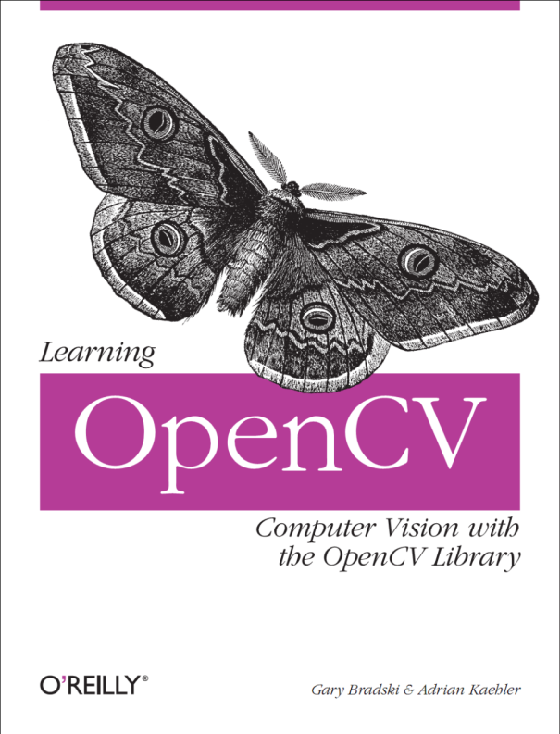
Ссылки
OpenCV
  opencv.org
  OpenCV Tutorials
  “Краткая история проекта OpenCV” (ссылка)
Books
  Лучшая современная книга по компьютерному зрению (на английском) : http://szeliski.org/Book/
  “Официальная” книга про OpenCV:http://www.amazon.com/Learning-OpenCV-
  Computer-Vision-Library/dp/0596516134
  Доступна на Озоне, описывает OpenCV 1.x.
  Завершается работа над вторым изданием.

Slide 25
Спасибо за внимание!
Завтра состоится практическое занятие
kirill.kornyakov@itseez.com
Вопросы?

